Slide 1



Sejong
University
멀티코어 프로젝트 발표
8조 사다리: 20011665 김남균, 21011611 김도현
발표자:

Slide 2

Sejong
01
02
03
사용할 기법
적용한 병렬처리 기법
전체적인 성능 변화
CONTENTS
04
05
06
역할 배분 및 기여도
시행착오
느낀 점

Slide 3

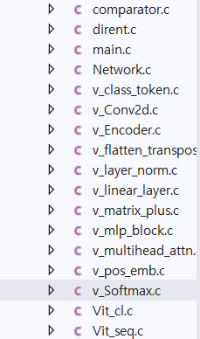
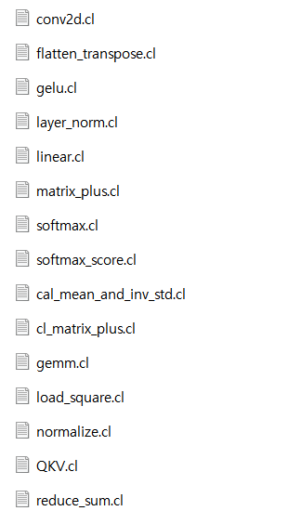
Chapter01. 사용할 기법
병렬처리 전략
Unloop, unroll
타일링
리덕션
벡터 데이터 타입 (float4, vload4)

Slide 4

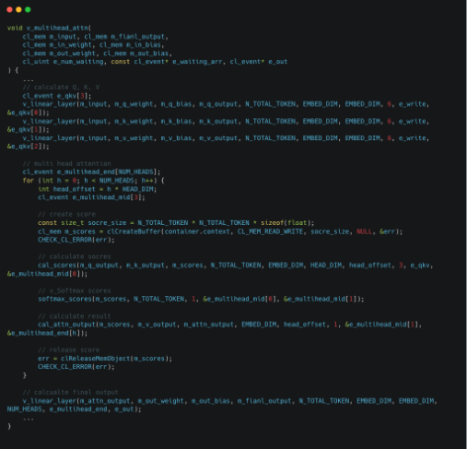
chapter.02
사용한 병렬 처리 기법
Q,K,V
이벤트 활용해 일관성 부여
기존 linear layer 활용
Softmax Score
Max,Sum구할때 병렬 Reduction사용 -> O(n)->O(logn)
Get_group_id(0)-> 각 행을 하나의 워크그룹 할당
로컬 메모리 캐싱 사용 -> global memory 접근 회수 최소화
Cal_result, Cal_score 등
기존 2중 for문을 unloop
커널 내부 반복문에 unroll적용

Slide 5
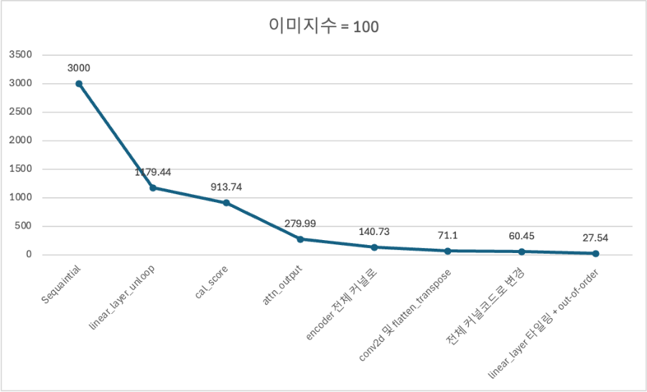
Chapter.03
전체적인 성능 변화

Slide 6
Chapter.03
linear_layer 구조 (60%)
Multihead_attn (69.36%)
Conv2d, flatten_transpose (49.29%)
최종단계 (61.27%)
=> 총 99.08%

Slide 7

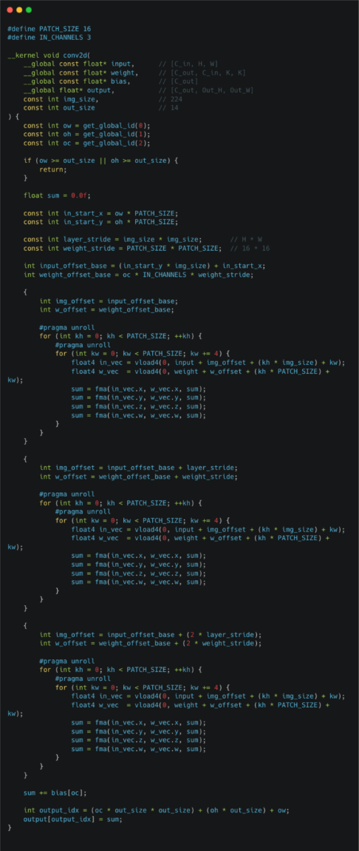
chapter.04
시행 착오
conv2d
3중 for문을 full unrolling하려함
But, 오히려 속도가 느려짐
코드의 양이 방대해져 오히려 레지스터의 부족
-> 루프 구조는 살리되, float4구조 유지

Slide 8
Chapter.05
역할 배분 및 기여도
김도현
코드
OpenCL 런타임 init 및 clean-up
Out-of-order 큐 사용 ,event 동기화 작업
Mutlihead_attn
Linear Layer
Layer Normalization
설계및 분석
디렉토리 구조, 코딩 컨벤션 등 프로젝트 구성
성능 지표 측정
김남균
코드
Softmax파트
Conv2d파트
Multihead_attn 파트 일부
설계및 분석
초기 코드 분석 및 역할 배분
적용할 병렬화 기법 제안
중간/최종 발표자료 제작, 최종 보고서 작성

Slide 9

느낀점
느낀점
GPU를 통해 커널에서 사용하기만 해도 굉장한 속도 향상
혼자서 코드를 구현하는 것과 팀 단위로 코드를 짜 프로젝트를 만드는데 차이
머리에서 생각한 (이론상) 병렬화 기법을 적용해도 속도가 그다지 빨라지지 않음
이론과 실전의 차이를 실감
생각보다 구현 과정이 쉽지않음

